Slide 2
Sistemas de ficheros
ÍNDICE
1.Sistemas de ficheros
2.Bases de datos NoSQL
3.Primeros pasos de MongoDB
Distintos tipos de sistema de ficheros: FAT32, NTFS o EXT4.
Se necesita una infraestructura para poder almacenar y organizar datos en unidades de almacenamiento. (Discos duros, Memorias de estado sólido, DVDs, Cintas)
Fichero: unidad atómica de almacenamiento.
Sistema de ficheros: permite guardar y leer ficheros
Estructura de árbol (carpetas): un paso más en el nivel de organización.
S.O.: interactúa con el sistema de ficheros para dar servicio a las aplicaciones que en él se ejecutan.

Slide 3
Sistemas de ficheros
ÍNDICE
1.Sistemas de ficheros
2.Bases de datos NoSQL
3.Primeros pasos de MongoDB
¿Qué es un RAID? Definición
Es un sistema de almacenamiento de datos
que es capaz de distribuir los datos
por múltiples unidades según diversas estrategias
para así conseguir
o bien unidades mayores que el mayor de los discos que tengamos,
o bien replicación automática de nuestros datos
o bien ambas cosas.

Slide 4
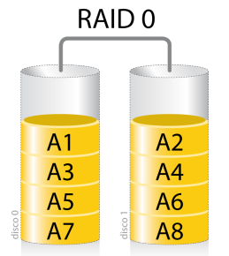
Sistemas de ficheros
ÍNDICE
1.Sistemas de ficheros
2.Bases de datos NoSQL
3.Primeros pasos de MongoDB
Los RAID más utilizados
RAID 0: Conjunto dividido.
Podemos ver dos discos de 1TB como uno de 2TB
sin replicación.
Permite ver unidades virtuales más grandes que las
unidades físicas.
Sin redundancia.
Aproximadamente el doble de velocidad en lectura y escritura.

Slide 5
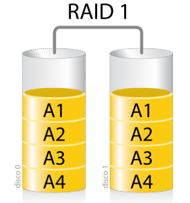
Sistemas de ficheros
ÍNDICE
1.Sistemas de ficheros
2.Bases de datos NoSQL
3.Primeros pasos de MongoDB
Los RAID más utilizados
RAID 1: Conjunto en espejo.
Podemos ver dos discos de 1TB como uno de 2TB
con replicación.
Permite tener los datos replicados de forma automática.
Mayor seguridad desaprovechando capacidad.
Hasta el doble de velocidad de lectura. Sin ganancia para
escritura.
Tolerante al fallo de uno de los discos.

Slide 6
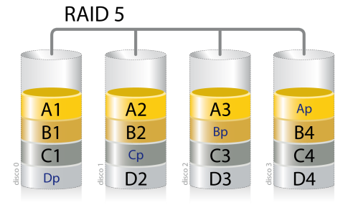
Sistemas de ficheros
ÍNDICE
1.Sistemas de ficheros
2.Bases de datos NoSQL
3.Primeros pasos de MongoDB
Los RAID más utilizados
RAID 5: Conjunto dividido con paridad distribuida.
Podemos ver dos discos de 1TB como uno de 2TB
con replicación.
Es necesario un mínimo de 3 discos.
Permite ver unidades virtuales más grandes
que las unidades físicas añadiendo además
replicación.
Permite mayores rendimientos de lectura al
poder leer de varias unidades a la vez.
Tolerante al fallo de uno de los discos.

Slide 7
Sistemas de ficheros
ÍNDICE
1.Sistemas de ficheros
2.Bases de datos NoSQL
3.Primeros pasos de MongoDB
Sistemas de ficheros distribuidos
Capaz de almacenar ficheros distribuyendo el contenido de los mismos en las distintas máquinas que conforman un clúster.
Permiten interactuar con ellos como si residiesen en la máquina local.
Permiten almacenar ficheros más grandes que el espacio de almacenamiento disponible en cualquiera de los nodos del clúster.
Sistemas agnósticos respecto de los datos que van a almacenar.
Proporcionan redundancia y alta disponibilidad gracias a la replicación.

Slide 8
Sistemas de ficheros
ÍNDICE
1.Sistemas de ficheros
2.Bases de datos NoSQL
3.Primeros pasos de MongoDB
Sistemas de ficheros distribuidos
Deja de ser necesario contar con RAID dentro de cada nodo.
Escrituras y lecturas en paralelo en varios nodos → Tasas superiores.
Dividen los ficheros en bloques por lo general muy grandes (ej: 128MB).
→ Mejor pocos ficheros muy grandes que muchos ficheros pequeños.
Uno de los más conocidos y empleados en entornos Big Data es HDFS (de Apache Hadoop), el cual tiene como precursor a GFS (de Google).
Mundo Cloud:
Amazon S3.
Google Cloud Storage.
Azure Blob Storage.

Slide 9
Sistemas de ficheros
ÍNDICE
1.Sistemas de ficheros
2.Bases de datos NoSQL
3.Primeros pasos de MongoDB
Sistemas de ficheros distribuidos
Almacenamiento distribuido en memoria
Las máquinas tienen una RAM máxima limitada.
Para escalar es necesario escalado horizontal.
Escalado costoso (añadir máquina entera para conseguir tener más RAM).
Gran inconveniente: no proporcionan durabilidad de por sí.
→ Uso para analíticas con datos que vienen copiados desde otro sistema sí persistente.

Slide 10
Sistemas de ficheros
ÍNDICE
1.Sistemas de ficheros
2.Bases de datos NoSQL
3.Primeros pasos de MongoDB
Almacenamiento en memoria apropiado cuando:
Los datos llegan rápidamente.
Se requiere analítica continua y/o en tiempo real o en streaming.
Es necesario realizar consultas interactivas.
Es necesario poder visualizar datos en tiempo real.
El mismo conjunto de datos se utiliza a la vez para varias tareas.
Es necesario poder acceder de forma iterativa al mismo conjunto de datos sin necesidad de volver a cargarlo de desde disco cada vez.
Análisis de datos exploratorio o iterativo.
Algoritmos basados en grafos

Slide 11
Sistemas de ficheros
ÍNDICE
1.Sistemas de ficheros
2.Bases de datos NoSQL
3.Primeros pasos de MongoDB
Almacenamiento en memoria NO apropiado cuando:
El procesamiento es por lotes.
Necesitamos trabajar con grandes cantidades de datos.
La persistencia de datos según llegan desde sus fuentes es una necesidad.
El presupuesto es limitado y prevemos que vamos a necesitar ampliar memoria con nuevos nodos

Slide 12
Sistemas de ficheros
ÍNDICE
1.Sistemas de ficheros
2.Bases de datos NoSQL
3.Primeros pasos de MongoDB
Hadoop Distributed File System (HDFS)
Al ser el almacenamiento de Hadoop, es uno de los más conocidos en entornos Big Data.
Es una versión de código abierto del sistema de ficheros distribuidos de Google (GFS).
Capaz de almacenar y gestionar una gran cantidad de datos incluyendo ficheros de gran tamaño,
distribuyendolos por un clúster cuyos nodos son commodity hardware.
Schema-on-read
+
“Un disco duro enorme que sale barato”
→ Estrategia: guardar todos los datos que puedan tener algún valor y ya se verá cómo se extrae.

Slide 13
Sistemas de ficheros
ÍNDICE
1.Sistemas de ficheros
2.Bases de datos NoSQL
3.Primeros pasos de MongoDB
Hadoop Distributed File System (HDFS)
Al ser el almacenamiento de Hadoop, es uno de los más conocidos en entornos Big Data.
Es una versión de código abierto del sistema de ficheros distribuidos de Google (GFS).
Capaz de almacenar y gestionar una gran cantidad de datos incluyendo ficheros de gran tamaño,
distribuyendolos por un clúster cuyos nodos son commodity hardware.
Schema-on-read
+
“Un disco duro enorme que sale barato”
→ Estrategia: guardar todos los datos que puedan tener algún valor y ya se verá cómo se extrae.

Slide 14
Sistemas de ficheros
ÍNDICE
1.Sistemas de ficheros
2.Bases de datos NoSQL
3.Primeros pasos de MongoDB
Hadoop Distributed File System (HDFS)
Características y funcionamientos
Particiona los ficheros en bloques grandes (por defecto 128MB).
Minimizar el número de búsquedas en disco.
Trabajar a la velocidad de transferencia del mismo.
Optimizado no para latencia sino para velocidad de transferencia.
Lógico ya que Hadoop está concebido para realizar analítica por lotes (no tiempo real).
Gracias a la distribución de cada fichero en bloques por el clúster, cada fichero puede ser más grande que la mayor unidad física de almacenamiento

Slide 15
Sistemas de ficheros
ÍNDICE
1.Sistemas de ficheros
2.Bases de datos NoSQL
3.Primeros pasos de MongoDB
Hadoop Distributed File System (HDFS)
Acceso mediante línea de comandos.
El acceso es muy similar al que se realiza en un sistema Unix/Linux.
Desde cualquier máquina del cluster que ejecute el servicio de HDFS.
Dos modos distintos:
hadoop fs
hdfs dfs

Slide 16
Sistemas de ficheros
ÍNDICE
1.Sistemas de ficheros
2.Bases de datos NoSQL
3.Primeros pasos de MongoDB
Hadoop Distributed File System (HDFS)
Listado de ficheros: $ hadoop fs -ls <ruta>
Creación de directorios: $ hadoop fs -mkdir <ruta>
Copia de ficheros del sistema de ficheros local a HDFS:
$ hadoop fs –copyFromLocal <origen_local> <destino>
Copia de ficheros desde HDFS al sistema de ficheros local:
$ hadoop fs –copyToLocal <origen> <destino_local>
Imprimir el contenido de un fichero: $ hadoop fs –cat ...
Imprimir el fichero completo: $ hadoop fs –tail ...
Mover un fichero de una ruta a otra dentro de HDFS: $ hadoop fs –mv <origen> <destino>
Eliminar un fichero de HDFS: $ hadoop fs –rm [‐r] <ruta>
Acceder a la ayuda para ver más comandos: $ hadoop fs –help

Slide 17
Sistemas de ficheros
ÍNDICE
1.Sistemas de ficheros
2.Bases de datos NoSQL
3.Primeros pasos de MongoDB
Hadoop Distributed File System (HDFS)
Acceso mediante Python.
En Python existen distintas librerías para acceder a HDFS de forma programática.
Vamos a usar Snakebyte.
Paquete de Python que permite acceder a HDFS.
Implementa el protocolo Hadoop RPC, para acceder al Namenode sin necesitar hacer llamadas a hadoop fs o hdfs dfs.

Slide 18
Sistemas de ficheros
ÍNDICE
1.Sistemas de ficheros
2.Bases de datos NoSQL
3.Primeros pasos de MongoDB
Hadoop Distributed File System (HDFS)
Acceso mediante Python.
Crear un directorio:
Eliminar ficheros y directorios:

Slide 19
Sistemas de ficheros
ÍNDICE
1.Sistemas de ficheros
2.Bases de datos NoSQL
3.Primeros pasos de MongoDB
Hadoop Distributed File System (HDFS)
Acceso mediante Python.
Copiar ficheros de HDFS al sistema de ficheros local:
Lectura de ficheros de HDFS:

Slide 20
Bases de datos NoSQL.
ÍNDICE
1.Sistemas de ficheros
2.Bases de datos NoSQL
3.Primeros pasos con MongoDB
Conceptos generales
Sharding:
Dividir los conjuntos de datos para distribuirlos por un clúster.
Replicación:
Hacer copias de los datos en distintos nodos del clúster.
Sharding con replicación:
Combinar las dos características anteriores para obtener las ventajas de ambas..

Slide 21
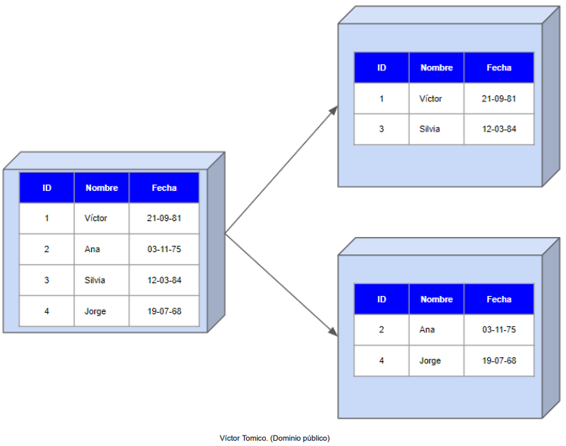
Bases de datos NoSQL.
ÍNDICE
1.Sistemas de ficheros
2.Bases de datos NoSQL
3.Primeros pasos con MongoDB
Sharding
Es un mecanismo para particionar un conjunto de datos en subconjuntos más pequeños (shards) de modo que puedan ser distribuidos por los distintos nodos de un cluster.
Características:
Tratar con conjuntos
Distribución de la carga de trabajo
Tolerancia parcial a fallos

Slide 22
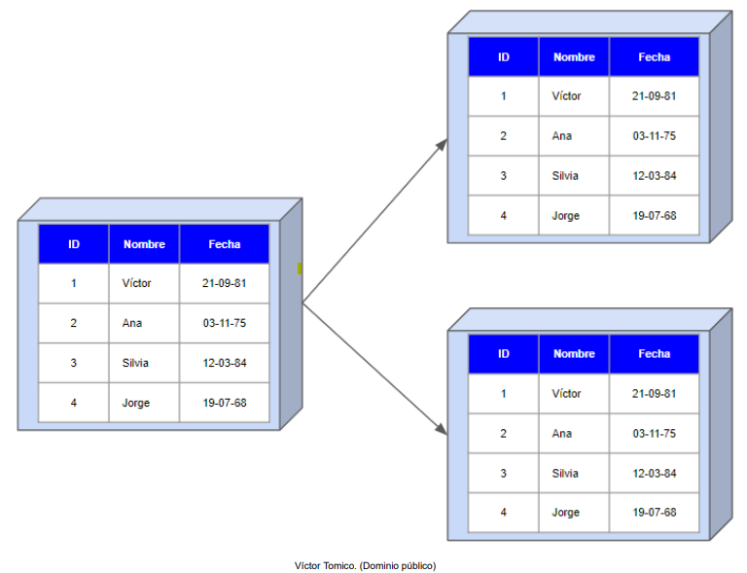
Bases de datos NoSQL.
ÍNDICE
1.Sistemas de ficheros
2.Bases de datos NoSQL
3.Primeros pasos con MongoDB
Replicación
Consiste en almacenar copias de un mismo conjunto de datos (llamadas réplicas) en distintos nodos de un clúster.
Existen dos estrategias distinta:
Maestro-esclavo (master-slave)
Par-a-par (peer-to-peer)

Slide 23
Bases de datos NoSQL.
ÍNDICE
1.Sistemas de ficheros
2.Bases de datos NoSQL
3.Primeros pasos con MongoDB
Maestro-esclavo (master-slave):
Todas las escrituras (inserciones, actualizaciones y borrados) se realizan en el nodo maestro y después son replicadas a los nodos esclavo.
El maestro es un punto único de fallo.
Las lecturas pueden hacer en cualquier nodo (por lo general desde los esclavos para liberar de carga al nodo maestro).
Está indicado para trabajos de lectura intensiva, ya que la capacidad de lectura se puede escalar en horizontal añadiendo nodos esclavo.

Slide 24
Bases de datos NoSQL.
ÍNDICE
1.Sistemas de ficheros
2.Bases de datos NoSQL
3.Primeros pasos con MongoDB
Maestro-esclavo (master-slave):
No está indicado para trabajos de escritura intensiva porque todas ellas se realizan en el (único) nodo maestro.
Mostrar retroalimentación
No está indicado para casos en los que la consistencia de las lecturas sea una necesidad, ya que se puede realizar una lectura en un nodo esclavo antes de que le llegue un dato ya escrito en el maestro.

Slide 25
Bases de datos NoSQL.
ÍNDICE
1.Sistemas de ficheros
2.Bases de datos NoSQL
3.Primeros pasos con MongoDB
Par-a-par (peer-to-peer):
No hay un nodo maestro sino que todos (peers) están al mismo nivel jerárquico.
Al no haber maestro, no hay un punto único de fallo.
Se puede escribir y leer en todos los nodos.
Cada vez que se escribe en uno la escritura se replica posteriormente en los demás.
Puede producir inconsistencias de escritura si se modifica a la vez un mismo dato en distintos nodos.

Slide 26
Bases de datos NoSQL.
ÍNDICE
1.Sistemas de ficheros
2.Bases de datos NoSQL
3.Primeros pasos con MongoDB
Par-a-par (peer-to-peer):
Puede a su vez emplear dos estrategias para gestionar la concurrencia:
Pesimista: Emplea bloqueos para asegurar que un registro no se puede modificar a la vez en dos nodos distintos. Disminuye la disponibilidad durante el tiempo que tarda en levantarse el bloqueo.
Optimista: No hay bloqueos, permitiendo inconsistencias durante el tiempo que las escrituras tardan en propagarse. La base de datos se mantiene en todo momento disponible

Slide 27
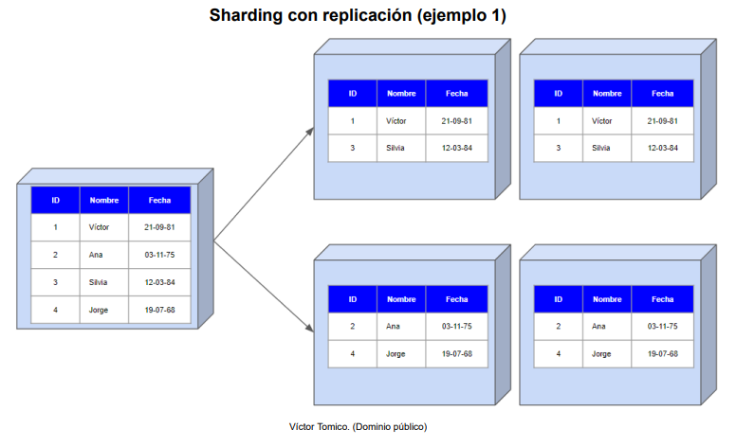
Bases de datos NoSQL.
ÍNDICE
1.Sistemas de ficheros
2.Bases de datos NoSQL
3.Primeros pasos con MongoDB
Sharding con Replicación:

Slide 28
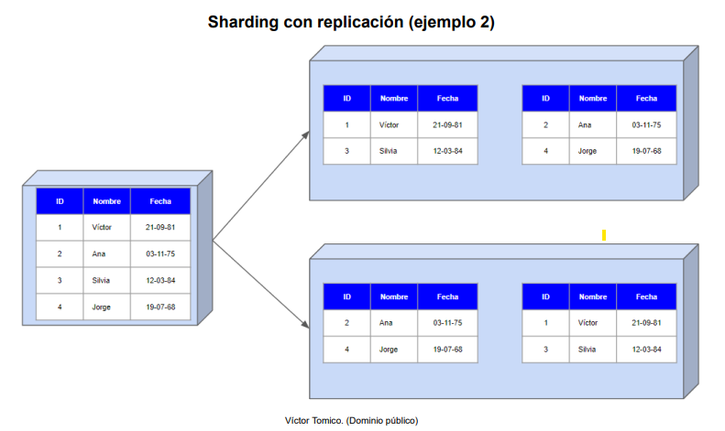
Bases de datos NoSQL.
ÍNDICE
1.Sistemas de ficheros
2.Bases de datos NoSQL
3.Primeros pasos con MongoDB
Sharding con Replicación:

Slide 29
Bases de datos NoSQL.
ÍNDICE
1.Sistemas de ficheros
2.Bases de datos NoSQL
3.Primeros pasos con MongoDB
Sharding con Replicación:
Sharding con replicación maestro-esclavo:
Para cada shard habrá un maestro y determinado número de esclavos.
El nodo que contiene un maestro de shard es un punto único de fallo para ese shard.
Las escrituras que afectan a un shard se realizan en su maestro y después se propagan a los esclavos.

Slide 30
Bases de datos NoSQL.
ÍNDICE
1.Sistemas de ficheros
2.Bases de datos NoSQL
3.Primeros pasos con MongoDB
Sharding con Replicación:
Sharding con replicación par-a-par:
Para cada shard hay varias réplicas al mismo nivel de jerarquía distribuidas por el cluster.
Al no haber maestros no hay ningún punto único de fallo.
Las lecturas y escrituras que afectan a un shard pueden realizarse en cualquier de sus réplicas (lo cual puede producir los mismos problemas que ya vimos al hablar de la replicación de forma individual).

Slide 31
Bases de datos NoSQL.
ÍNDICE
1.Sistemas de ficheros
2.Bases de datos NoSQL
3.Primeros pasos con MongoDB
Tipos de NoSQL:
4 familias principales:
Documentales: Guardan parejas clave-documento, donde el documento es texto codificado típicamente en formato JSON y tiene una estructura arbitraria.
Clave-Valor: Guardan parejas clave-valor, donde el valor puede ser secuencia conjunto de bytes.
Columnares: Almacenan la información por columnas en lugar de por filas.
Orientadas a grafo: Guardan los datos según nodos y relaciones entre ellos, pudiendo haber propiedades tanto en unos como en otras.

Slide 32
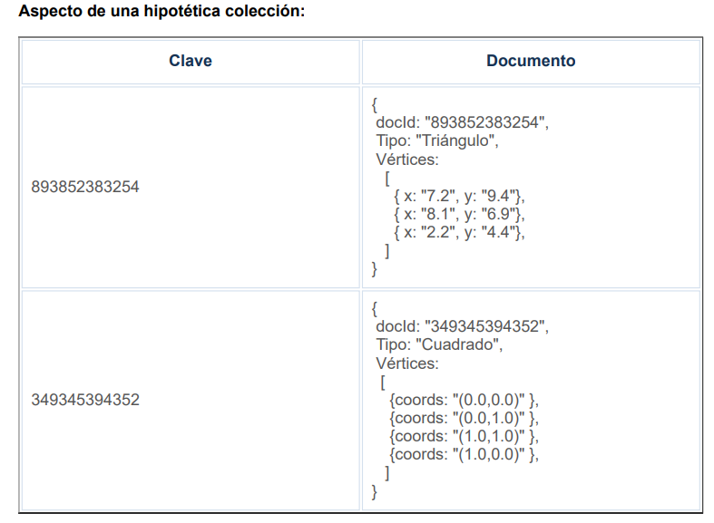
Bases de datos NoSQL.
ÍNDICE
1.Sistemas de ficheros
2.Bases de datos NoSQL
3.Primeros pasos con MongoDB
Documentales:

Slide 33
Bases de datos NoSQL.
ÍNDICE
1.Sistemas de ficheros
2.Bases de datos NoSQL
3.Primeros pasos con MongoDB
Documentales:
Principales ventajas:
No se necesita saber cómo serán los datos desde un principio.
Permite heterogeneidad en la estructura de los documentos.
Funcionan muy bien con sharding y replicación
consigue: escalabilidad, tolerancia a fallos y alta disponibilidad.
Permiten crear índices sobre secciones de los documentos

Slide 34
Bases de datos NoSQL.
ÍNDICE
1.Sistemas de ficheros
2.Bases de datos NoSQL
3.Primeros pasos con MongoDB
Documentales:
Principales ventajas:
Como la información está denormalizada se evita hacer el equivalente a un JOIN de SQL.
Según la base de datos, su configuración y su uso, pueden llegar a emplearse para operaciones que necesiten cumplir con ACID:
Por ejemplo, MongoDB permite transacciones ACID cuando se afecta a un único documento (no soportando transacciones ACID multidocumento).

Slide 35
Bases de datos NoSQL.
ÍNDICE
1.Sistemas de ficheros
2.Bases de datos NoSQL
3.Primeros pasos con MongoDB
Documentales:
Principales inconvenientes:
No son totalmente ACID, limitándose a cumplir con BASE.
Al no ser relacionales y no estar definido un esquema para las colecciones, se pierde la capacidad de realizar JOIN como ocurre con SQL.
Por lo tanto, si se necesita trabajar con datos que residen en distintas colecciones, debe ser la aplicación la que haga varios accesos y después termine de realizar la operación en función de lo que reciba.

Slide 36
Bases de datos NoSQL.
ÍNDICE
1.Sistemas de ficheros
2.Bases de datos NoSQL
3.Primeros pasos con MongoDB
Documentales:
Principales inconvenientes:
Esto implica que si bien estas bases de datos son "schemaless", sí que es importante hacer una buena planificación inicial decidiendo qué guardaremos en los documentos de cada colección.
Ello deberá hacerse teniendo en cuenta cuales serán las consultas más típicas durante el uso de la base de datos.
Ejemplos de bases de datos documentales:
MongoDB.
Apache CouchDB.

Slide 37
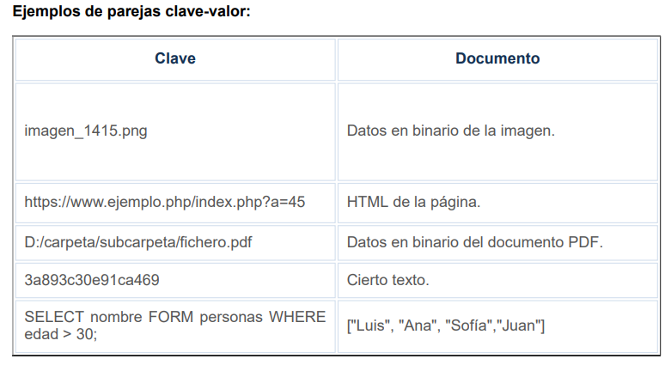
Bases de datos NoSQL.
ÍNDICE
1.Sistemas de ficheros
2.Bases de datos NoSQL
3.Primeros pasos con MongoDB
Clave-Valor:

Slide 38
Bases de datos NoSQL.
ÍNDICE
1.Sistemas de ficheros
2.Bases de datos NoSQL
3.Primeros pasos con MongoDB
Clave-Valor:
Principales ventajas:
Al almacenar valores de forma arbitraria se necesita saber cómo serán los datos desde un principio y proporcionan gran flexibilidad.
Funcionan muy bien con sharding y replicación, consiguiendo con ello escalabilidad, tolerancia a fallos y alta disponibilidad.

Slide 39
Bases de datos NoSQL.
ÍNDICE
1.Sistemas de ficheros
2.Bases de datos NoSQL
3.Primeros pasos con MongoDB
Clave-Valor:
Principales inconvenientes:
Al no ser relacionales y no estar definido un esquema para el contenido de los valores, se pierde la capacidad de realizar JOIN como ocurre con SQL.
Al ser agnósticas acerca de los valores almacenados no permiten ningún tipo de indexación para hacer búsquedas sino que todo acceso se hace según clave.
Para mostrar retroalimentación solventar esto en cierta medida, algunas bases de datos clave-valor permiten seleccionar por clave según expresiones regulares.
Ejemplos de bases de datos clave-valor:
Redis.
MemcacheDB.

Slide 40
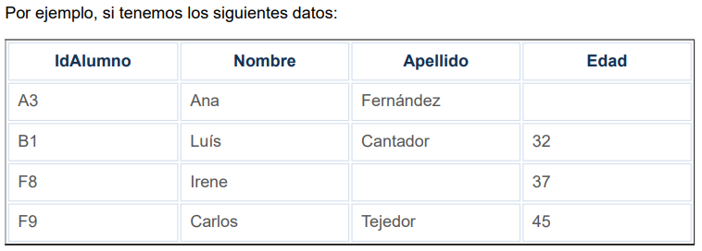
Bases de datos NoSQL.
ÍNDICE
1.Sistemas de ficheros
2.Bases de datos NoSQL
3.Primeros pasos con MongoDB
Columnares:
En el caso de una base de datos relacional:
A3,Ana,Fernández,
B1,Luís,Cantador,32
F8,Irene,,37
F8,Carlos,Tejedor,45
En el caso de una base de datos columnar:
A3,B1,F8,F9
Ana,Luís,Irene,Carlos
Fernández,Cantador,,Tejedor
,32,37,45

Slide 41
Bases de datos NoSQL.
ÍNDICE
1.Sistemas de ficheros
2.Bases de datos NoSQL
3.Primeros pasos con MongoDB
Columnares:
Principales ventajas:
Si hay campos vacíos ahorra mucho espacio.
Se pueden escalar para manejar grandes volúmenes de datos.
Al poder acceder sólo a las columnas realiza lecturas muy rápidas .
Buenas para OLAP
Principales inconvenientes:
No son muy eficientes para accesos a nivel de fila.
No son una buena decisión para OLTP.
No son muy eficientes si se quieren ir añadiendo datos sobre la marcha
Ejemplos de bases de datos columnares:
Google BigTable, Hbase, Apache Cassandra…

Slide 42
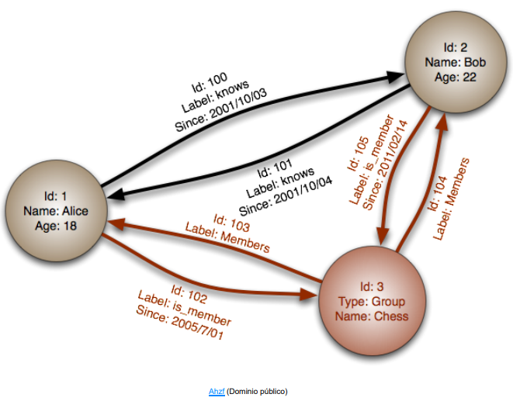
Bases de datos NoSQL.
ÍNDICE
1.Sistemas de ficheros
2.Bases de datos NoSQL
3.Primeros pasos con MongoDB
Orientados a Grafos:
Están formados por nodos,
los cuales pueden conectarse mediante relaciones.
Tanto los nodos como las relaciones pueden a su vez contener propiedades/atributos.

Slide 43
Bases de datos NoSQL.
ÍNDICE
1.Sistemas de ficheros
2.Bases de datos NoSQL
3.Primeros pasos con MongoDB
Orientados a Grafos:
Principales ventajas:
Funcionan muy bien para problemas en cuyos datos se organizan en base a complejas relaciones, como por ejemplo: Motores basados en reglas.
Sistemas que requieran analizar rápidamente estructuras en forma de red (como por ejemplo las redes sociales).
Pueden soportar transacciones ACID.
Principales inconvenientes:
El grafo más grande que se puede tratar debe caber en el almacenamiento o memoria de un único nodo.
Los mecanismos de recorrido del grafos.
Ejemplos: AllegroGraph. Neo4j.

Slide 44
Primeros pasos con MongoDB
ÍNDICE
1.Sistemas de ficheros
2.Bases de datos NoSQL
3.Primeros pasos con MongoDB
APUNTES y EJERCIOS

